Slide 1

HẢI QUAN VIỆT NAM
BÀI GIẢNG
CHÍNH SÁCH THUẾ ĐỐI VỚI HÀNG HÓA XUẤT KHẨU, NHẬP KHẨU
Người trình bày:
Ths: Nguyễn Mạnh Hảo
Đơn vị: Tổng cục Hải quan
HÀ NỘI, 03/2019

Slide 2

TỔNG QUAN VỀ THUẾ
Khái niệm về thuế:
- Thuế là khoản đóng góp bắt buộc của các pháp nhân, thể nhân cho nhà nước theo mức độ và thời hạn được pháp luật quy định
- Nhằm sử dụng cho mục đích chung của toàn xã hội

Slide 3
TỔNG QUAN VỀ THUẾ
Đặc điểm:
Tính quyền lực: thể hiện Chỉ có cơ quan quyền lực cao nhất là QUỐC HỘI mới có quyền ban hành
-Tính pháp lý thể hiện: Các quy định về thuế được ban hành dưới hình thức Luật thuế hay các Pháp lệnh thuế
Tính cưỡng chế thể hiện: quy định xử lý hình sự tội trốn thuế hay các biện pháp xử phạt vi phạm hành chính nếu chưa đến xử lý hình sự
- Không mang tính hoàn trả trực tiếp: Được hưởng gián tiếp qua các công trình công cộng của nhà nước; Người nộp thuế không được đòi hỏi nhà nước cung ứng hàng hóa, dịch vụ tương ứng với số thuế họ đã đóng.

Slide 4

TỔNG QUAN VỀ THUẾ
Vai trò của Thuế
- Là nguồn thu chủ yếu của ngân sách (90%);
Công cụ quản lý và điều tiết vĩ mô nền kinh tế;
Góp phần bảo đảm bình đẳng (điều tiết thu nhập)

Slide 5
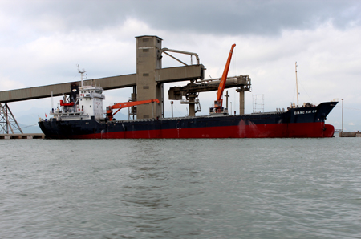
NHỮNG VẤN ĐỀ CƠ BẢN VỀ KHAI THUẾ, QUẢN LÝ THUẾ

Slide 6

NHỮNG VẪN ĐỀ CƠ BẢN VỀ THUẾ
Nguyên tắc trong khai thuế:
Người khai thuế:
- Tự khai,
- Tự tính,
- Tự nộp,
- Tự chịu trách nhiệm.

Slide 7
NHỮNG VẪN ĐỀ CƠ BẢN VỀ THUẾ
Thời điểm tính thuế (Điều 35 TT38):
Thời điểm tính thuế đối với hàng hóa xuất khẩu, nhập khẩu là ngày đăng ký tờ khai hải quan.
Trường hợp người nộp thuế kê khai, tính thuế trên tờ khai hải quan giấy trước ngày đăng ký tờ khai hải quan nhưng có tỷ giá khác với tỷ giá áp dụng tại thời điểm đăng ký tờ khai hải quan thì cơ quan Hải quan thực hiện tính lại số thuế phải nộp theo tỷ giá được áp dụng tại thời điểm đăng ký tờ khai.

Slide 8
NHỮNG VẤN ĐỀ CƠ BẢN VỀ THUẾ
Tỷ giá tính thuế (khoản 2 Điều 35 TT38):
Tỷ giá giữa đồng Việt Nam với đồng tiền nước ngoài dùng để xác định trị giá tính thuế là tỷ giá ngoại tệ mua vào theo hình thức chuyển khoản của Hội sở chính Ngân hàng thương mại cổ phần Ngoại thương Việt Nam tại thời điểm cuối ngày của ngày thứ năm tuần trước liền kề hoặc là tỷ giá cuối ngày của ngày làm việc liền trước ngày thứ năm trong trường, hợp ngày thứ năm là ngày lễ, ngày nghỉ. Tỷ giá này được sử dụng để xác định tỷ giá tính thuế cho các tờ khai hải quan đăng ký trong tuần.

Slide 9
NHỮNG VẤN ĐỀ CƠ BẢN VỀ THUẾ
Căn cứ tính thuế đối với trường hợp thay đổi mục đích sử dụng:
Ðối với hàng hoá thay đổi mục đích sử dụng so với mục đích đã được xác định thuộc đối tượng không chịu thuế, miễn thuế, xét miễn thuế hoặc đã được áp dụng thuế suất ưu đãi, ưu đãi đặc biệt, mức thuế theo hạn ngạch thuế quan thì căn cứ để tính thuế là trị giá tính thuế, thuế suất và tỷ giá tại thời điểm đăng ký tờ khai mới.
- Thuế suất tính tại thời điểm đăng ký tờ khai mới

Slide 10
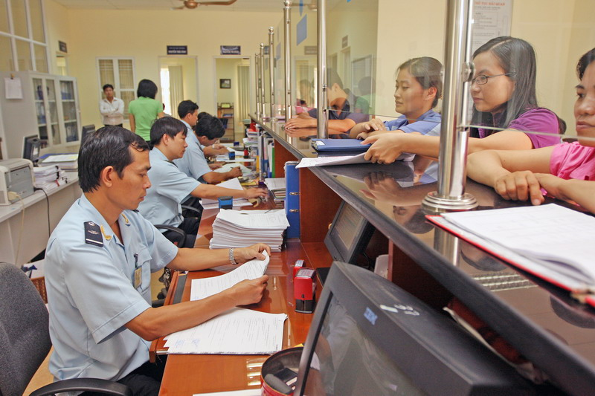
NHỮNG VẤN ĐỀ CƠ BẢN VỀ THUẾ
Thời hạn nộp thuế (Điều 42 TT38)
Thời hạn nộp thuế chậm nhất là ngày cuối cùng của nộp hồ sơ khai thuế (nộp thuế ngay).
2. Phải nộp thuế trước khi thông quan, giải phóng hàng.
Nếu được bảo lãnh thì thời hạn nộp thuế là thời hạn bảo lãnh tối đa 30 ngày. Chú ý: DN vẫn phải nộp thuế chậm nộp kể từ ngày thông quan, giải phóng hàng.

Slide 11
NHỮNG VẤN ĐỀ CƠ BẢN VỀ THUẾ
Kiểm tra thuế:
1. Kiểm tra trong quá trình làm thủ tục Hải quan:
Kiểm tra trong quá trình đăng ký tờ khai (hệ thống)
Kiểm tra trong quá trình làm thủ tục
2. Kiểm tra sau thông quan
Kiểm tra tại trụ sở cơ quan hải quan
Kiểm tra tại trụ sở doanh người nộp thuế
3. Thanh tra thuế.
- Thanh tra thuế tại cơ quan Hải quan
- Thanh tra thuế tại trụ sở doanh nghiệp

Slide 12
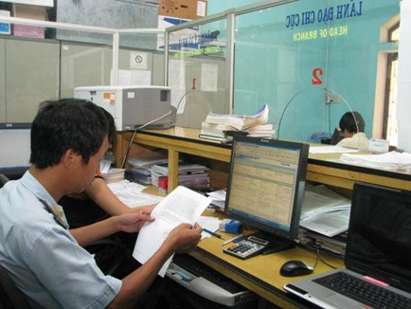
NHỮNG VẤN ĐỀ CƠ BẢN VỀ THUẾ
Kiểm tra thuế:
1. Kiểm tra tên hàng, mã số hàng hóa, mức thuế (Điều 24 Thông tư số 38/2015/TT-BTC):
Kiểm tra nội dung khai và kiểm tra tính chính xác về tên hàng, mã số hàng hóa, mức thuế khai trên tờ khai hải quan với các thông tin ghi trên các chứng từ trong hồ sơ hải quan

Slide 13
NHỮNG VẤN ĐỀ CƠ BẢN VỀ THUẾ
Kiểm tra thuế:
Xử lý kết quả kiểm tra tên hàng, mã số, mức thuế:
- T/hợp đủ căn cứ xác định khai không đúng tên hàng, HS, mức thuế thì yêu cầu khai bổ sung và xử lý vi phạm. Nếu không khai bổ sung thì cơ quan HQ xác định lại mã số hàng hóa, mức thuế và thực hiện ấn định thuế.
- T/hợp người khai hải quan không nộp được chứng từ theo yêu cầu của cơ quan HQ hoặc qua kiểm tra các chứng từ, cơ quan hải quan chưa đủ cơ sở để xác định tên hàng, mã số hàng hóa, mức thuế thì thực hiện lấy mẫu phân tích, giám định theo quy định về phân loại hàng hóa, phân tích để phân loại hàng hóa

Slide 14

NHỮNG VẤN ĐỀ CƠ BẢN VỀ THUẾ
Kiểm tra thuế:
1. Kiểm tra trị giá hải quan (Điều 25 Thông tư số 38/2015/TT-BTC):
Cơ quan hải quan thực hiện kiểm tra trị giá hải quan do người khai hải quan khai trên tờ khai hải quan để xác định các trường hợp có đủ cơ sở bác bỏ trị giá khai báo và các trường hợp có nghi vấn về trị giá khai báo nhưng chưa đủ cơ sở bác bỏ

Slide 15
NHỮNG VẤN ĐỀ CƠ BẢN VỀ THUẾ
Kiểm tra thuế:
Xử lý kết quả kiểm tra trị giá hải quan:
a) Trường hợp có đủ cơ sở bác bỏ trị giá khai báo: Cơ quan hải quan thông báo cơ sở bác bỏ trị giá khai báo và xử lý như sau:
+ Nếu người khai hải quan đồng ý với cơ sở bác bỏ trị giá khai báo thì khai bổ sung trong thời hạn 05 ngày, thực hiện xử phạt VPHC và thông quan hàng hóa.
+ Nếu người khai hải quan không đồng ý với cơ sở bác bỏ trị giá khai báo hoặc quá 05 ngày mà không khai bổ sung thì chuyển kiểm tra sau thông quan.

Slide 16
NHỮNG VẤN ĐỀ CƠ BẢN VỀ THUẾ
Kiểm tra thuế:
Xử lý kết quả kiểm tra trị giá hải quan:
b) Trường hợp có nghi vấn về trị giá khai báo nhưng chưa đủ cơ sở bác bỏ, cơ quan hải quan thông báo, đồng thời yêu cầu nộp bổ sung các chứng từ, tài liệu có liên quan
+ Trong thời hạn 05 ngày, người khai hải quan nộp bổ sung chứng từ, tài liệu và đề nghị tham vấn.
+ Quá 05 ngày kể từ ngày cơ quan HQ thông báo, người khai hải quan không nộp bổ sung hồ sơ, không đề nghị tham vấn, cơ quan HQ thông quan theo trị giá khai báo, chuyển các nghi vấn để thực hiện kiểm tra STQ

Slide 17

NHỮNG VẤN ĐỀ CƠ BẢN VỀ THUẾ
Ấn định thuế (Điều 33 Nghị định 83/2013):
- Ấn định thuế là việc cơ quan HQ thực hiện quyền hạn xác định các yếu tố, căn cứ tính thuế và tính thuế, thông báo, yêu cầu người nộp thuế phải nộp số tiền thuế do cơ quan HQ xác định thuộc các trường hợp phải ấn định

Slide 18
NHỮNG VẤN ĐỀ CƠ BẢN VỀ THUẾ
Ấn định thuế (Điều 33 Nghị định 83/2013):
Các trường hợp cơ quan quản lý thuế ấn định thuế:
a) Không đăng ký thuế theo quy định tại Điều 22 Luật quản lý thuế;
b) Không nộp hồ sơ khai thuế trong thời hạn mười ngày, kể từ ngày hết thời hạn nộp hồ sơ khai thuế hoặc ngày hết thời hạn gia hạn nộp hồ sơ khai thuế theo quy định;
c) Không bổ sung hồ sơ khai thuế theo yêu cầu của cơ quan quản lý thuế hoặc đã bổ sung nhưng không đầy đủ, trung thực, chính xác;

Slide 19
NHỮNG VẤN ĐỀ CƠ BẢN VỀ THUẾ
Ấn định thuế (Điều 33 Nghị định 83/2013):
d) Không xuất trình tài liệu kế toán, hóa đơn, chứng từ khi đã hết thời hạn kiểm tra thuế, thanh tra thuế tại trụ sở của người nộp thuế;
đ) Trường hợp kiểm tra thuế, thanh tra thuế, có căn cứ chứng minh người nộp thuế hạch toán kế toán không đúng;
e) Có dấu hiệu bỏ trốn hoặc phát tán tài sản để không thực hiện nghĩa vụ thuế;
g) Đã nộp hồ sơ khai thuế cho cơ quan quản lý thuế nhưng không tự tính được số thuế phải nộp.

Slide 20
CÁC LOẠI THUẾ

Slide 21
THUẾ XUẤT KHẨU, THUẾ NHẬP KHẨU
Luật Thuế xuất khẩu, thuế nhập khẩu năm 2016
Luật Hải quan năm 2014.
Nghị định 08/2015/NĐ-CP hướng dẫn Luật Hải quan;
Nghị định 134/2016 hướng dẫn Luật thuế XNK.
Thông tư số 38/2015/TT-BTC hướng dẫn về thủ tục hải quan, kiểm tra giám sát hải quan, thuế xuất khẩu, thuế nhập khẩu.
Thông tư 39/2015/TT-BTC về trị giá hải quan

Slide 22
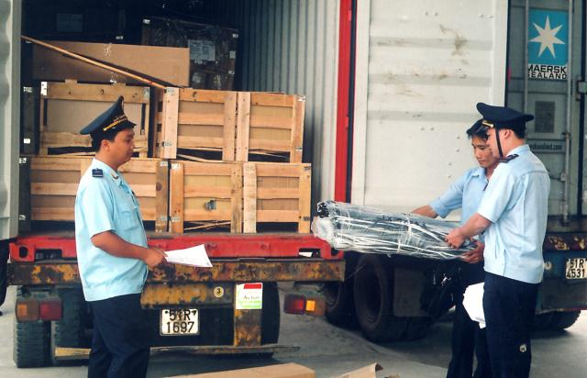
THUẾ XUẤT KHẨU, THUẾ NHẬP KHẨU
1. Đối tượng chịu thuế (Điều 2 Luật thuế XNK):
a) Hàng hoá XK, NK qua cửa khẩu, biên giới Việt Nam;
b) Hàng hoá được đưa từ thị trường trong nước vào khu phi thuế quan và từ khu phi thuế quan vào thị trường trong nước

Slide 23

THUẾ XUẤT KHẨU, THUẾ NHẬP KHẨU
1. Đối tượng chịu thuế (Điều 2 Luật thuế XNK):
c) Hàng hóa xuất khẩu, nhập khẩu tại chỗ và hàng hóa xuất khẩu, nhập khẩu của doanh nghiệp thực hiện quyền xuất khẩu, quyền nhập khẩu, quyền phân phối.
d) Hàng hóa của doanh nghiệp chế xuất thực hiện quyền XK, NK, quyền phân phối

Slide 24
THUẾ XUẤT KHẨU, THUẾ NHẬP KHẨU
Giải thích về khu phi thuế quan:
Khu phi thuế quan bao gồm:
Khu chế xuất, doanh nghiệp chế xuất,
Kho bảo thuế, khu bảo thuế,
Kho ngoại quan,
Khu kinh tế thương mại đặc biệt, khu thương mại - công nghiệp và các khu vực kinh tế khác được thành lập theo Quyết định của Thủ tướng Chính phủ, có quan hệ mua bán trao đổi hàng hoá giữa khu này với bên ngoài là quan hệ xuất khẩu, nhập khẩu.

Slide 25

THUẾ XUẤT KHẨU, THUẾ NHẬP KHẨU
2. Căn cứ tính thuế (Điều 5 Luật thuế XNK):
Số lượng đơn vị từng mặt hàng thực tế XK, NK;
Trị giá tính thuế:
Thuế suất:
+ Thuế thuế thuế xuất khẩu: được quy định tại biểu thuế; + Thuế suất thuế NK: Thuế suất thuế ưu đãi; thuế suất thông thường và thuế ưu đãi đặc biệt.

Slide 26
THUẾ XUẤT KHẨU, THUẾ NHẬP KHẨU
3. Xác định trị giá HQ đối với hàng hóa XK):
Nguyên tắc: Trị giá HQ là giá bán của HH tính đến cửa khẩu xuất không bao gồm phí bảo hiểm quốc tế (I), phí vận tải quốc tế (F), được xác định theo các PP sau:
Phương pháp xác định:
a) Giá bán của HH tính đến cửa khẩu xuất được xác định trên cơ sở giá bán ghi trên hợp đồng mua bán hàng hóa
b) Nếu không xác định được trị giá HQ theo quy định tại điểm a khoản này, trị giá HQ là trị giá của HH xuất khẩu giống hệt, tương tự trong cơ sở dữ liệu trị giá tại thời điểm gần nhất so với ngày đăng ký tờ khai xuất khẩu của hàng hóa đang xác định trị giá, sau khi quy đổi về giá bán tính đến cửa khẩu xuất.

Slide 27
THUẾ XUẤT KHẨU, THUẾ NHẬP KHẨU
2. Xác định trị giá HQ đối với hàng hóa NK (TT39):
Nguyên tắc: Trị giá hải quan là giá thực tế phải trả tính đến cửa khẩu nhập đầu tiên, được xác định theo các phương pháp sau:
Phương pháp xác định:
Giá thực tế phải trả tính đến cửa khẩu nhập đầu tiên được xác định bằng cách áp dụng tuần tự 6 phương pháp xác định trị giá hải quan.

Slide 28
THUẾ XUẤT KHẨU, THUẾ NHẬP KHẨU
2. Xác định trị giá HQ đối với hàng hóa NK (TT39):
6 Phương pháp xác định:
a) Phương pháp trị giá giao dịch;
b) Phương pháp trị giá giao dịch của hàng hóa nhập khẩu giống hệt;
c) Phương pháp trị giá giao dịch của hàng hóa nhập khẩu tương tự;
d) Phương pháp trị giá khấu trừ;
đ) Phương pháp trị giá tính toán;
e) Phương pháp suy luận.

Slide 29
THUẾ XUẤT KHẨU, THUẾ NHẬP KHẨU
Phương pháp tính thuế theo tỷ lệ %: là việc xác định thuế theo phần trăm (%) của trị giá tính thuế hàng hóa xuất khẩu, nhập khẩu.
X x
SỐ THUẾ XK, NK PHẢI NỘP
Thuế Suất %
Số lượng thực tế XK, NK
Trị giá tính thuế

Slide 30
THUẾ XUẤT KHẨU, THUẾ NHẬP KHẨU
Phương pháp tính thuế tuyệt đối: là việc ấn định số tiền thuế nhất định trên một đơn vị hàng hóa xuất khẩu, nhập khẩu.
Số lượng đơn vị từng mặt hàng thực thế XK, NK
Mức thuế tuyệt đối là số tiền được ấn định trên một đơn vị hàng hóa.
Phương pháp tính thuế tuyệt đối:
Số thuế XK, Số lượng hàng hóa Số tiền thuế
NK phải nộp = thực xuất khẩu x tính theo thuế
đ/v hàng hóa nhập khẩu tuyệt đối

Slide 31
THUẾ XUẤT KHẨU, THUẾ NHẬP KHẨU
1. Mức thuế tuyệt đối:
a) Đối với xe ô tô chở người từ 09 chỗ ngồi trở xuống (kể cả lái xe) có dung tích xi lanh dưới 1.500cc:
Mô tả mặt hàng | Mã HS | Đơn vị tính | Mức thuế (USD)
- Dưới 1.000cc | 8703 | Chiếc | 5.000
- Từ 1.000cc đến dưới 1.500cc | 8703 | Chiếc | 10.000
a) Đối với xe ô tô chở người từ 09 chỗ ngồi trở xuống (kể cả lái xe) có dung tích xi lanh dưới 1.500cc:
Mô tả mặt hàng | Mã HS | Đơn vị tính | Mức thuế (USD)
- Từ 2.000cc trở xuống | 8702 | Chiếc | 9.500
- Trên 2.000cc đến 3.000cc | 8702 | Chiếc | 13.000
- Trên 3.000cc | 8702 | Chiếc | 17.000

Slide 32
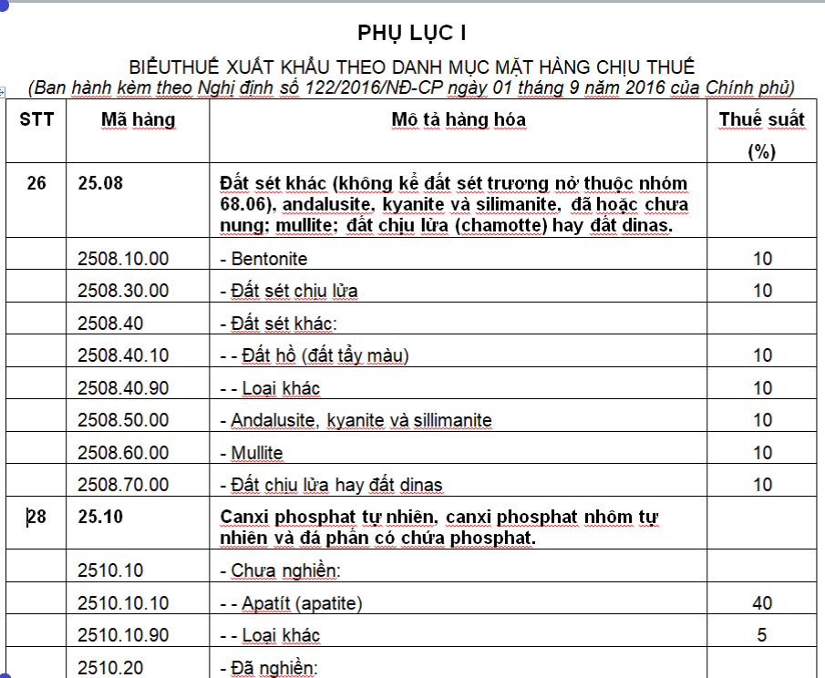
THUẾ XUẤT KHẨU, THUẾ NHẬP KHẨU
3. Thuế suất thuế xuất khẩu, thuế nhập khẩu
Thuế suất đối với hàng hóa xuất khẩu được quy định tại Biểu thuế của Chính phủ

Slide 33
THUẾ XUẤT KHẨU, THUẾ NHẬP KHẨU
3. Thuế suất thuế xuất khẩu, thuế nhập khẩu
Thuế suất đối với hàng hóa NK, có các loại thuế sau:
Thuế ưu đãi áp dụng đối với hàng hóa NK có xuất xứ từ nước, nhóm nước hoặc vùng lãnh thổ thực hiện đối xử tối huệ quốc trong quan hệ thương mại VN;
Thuế suất ưu đãi đặc biệt áp dụng đối với hàng hóa NK có xuất xứ từ nước, nhóm nước hoặc vùng lãnh thổ thực hiện đối xử tối huệ quốc theo thể chế thương mại tự do, liên minh thuế quan hoặc để tạo thuận lợi cho giao lưu thương mại;
Thuế suất thông thường. (=150% thuế suất ưu đãi)

Slide 34
THUẾ XUẤT KHẨU, THUẾ NHẬP KHẨU
* Điều kiện áp dụng thuế suất ưu đãi đặc biệt:
- Phải là những mặt hàng được quy định cụ thể trong thoả thuận đã ký giữa Việt Nam với nước, nhóm nước hoặc vùng lãnh thổ thực hiện ưu đãi đặc biệt về thuế và phải đáp ứng đủ các điều kiện đã ghi trong thỏa thuận;
- Phải là hàng hoá có xuất xứ tại nước, nhóm nước hoặc vùng lãnh thổ mà Việt Nam tham gia thoả thuận ưu đãi đặc biệt về thuế.

Slide 35
THUẾ XUẤT KHẨU, THUẾ NHẬP KHẨU
* Biểu thuế ưu đãi:
- Mã B01: Được ban hành bởi Nghị định 122/NĐ-CP ngày 01/9/2016. (được sửa đổi tại Nghị định 125/NĐ-CP ngày 16/11/2017)
* Biểu thuế thông thường:
- Mã B03: Biểu thuế NK thông thường (bằng 150% thuế nhập khẩu MFN-thuế ưu đãi)

Slide 36
THUẾ XUẤT KHẨU, THUẾ NHẬP KHẨU
* Các Biểu thuế ưu đãi đặc biệt:
- B04: NĐ 156/2017: Biểu thuế ATIGA các nước Asean
- B05: NĐ 153/2017: Biểu thuế Asean – Trung Quốc
- B06: NĐ 157/2017: Biểu thuế Asean – Hàn Quốc
- B07: NĐ 158/2017: Biểu thuế Asean - Úc - Newdeland
- B08: NĐ 159/2017: Biểu thuế Asean – Ấn độ
- B09: NĐ 160/2017: Biểu thuế Asean – Nhật bản
- B10: NĐ 155/2017: Biểu thuế VN – Nhật Bản
- B11: NĐ 124/2016: Biểu thuế VN – Lào
- B13: NĐ 154/2017: Biểu thuế VN – Chi lê
B18: NĐ 149/2017: Biểu thuế VN – Hàn Quốc
B19: NĐ 150/2017: Biểu thuế VN – Liên Minh Á-ÂU

Slide 37
THUẾ XUẤT KHẨU, THUẾ NHẬP KHẨU
4. Miễn thuế xuất khẩu, thuế nhập khẩu (Điều 16 Luật thuế XNK
1. Hàng hóa XK, NK của tổ chức, cá nhân nước ngoài được hưởng quyền ưu đãi, miễn trừ tại VN trong định mức phù hợp với Điều ước quốc tế
2. Hàng hóa trong tiêu chuẩn hành lý miễn thuế của người xuất cảnh, nhập cảnh; hàng hóa nhập khẩu để bán tại cửa hàng miễn thuế.
3. Tài sản di chuyển, quà biếu, quà tặng trong định mức của tổ chức, cá nhân nước ngoài cho tổ chức, cá nhân Việt Nam hoặc ngược lại

Slide 38
THUẾ XUẤT KHẨU, THUẾ NHẬP KHẨU
4. Miễn thuế xuất khẩu, thuế nhập khẩu (Điều 16 Luật thuế XNK
4. Hàng hóa mua bán, trao đổi qua biên giới của cư dân biên giới thuộc Danh Mục hàng hóa và trong định mức
5. Hàng hóa được miễn thuế xuất khẩu, thuế nhập khẩu theo Điều ước quốc tế
6. Nguyên liệu, vật tư, linh kiện nhập khẩu để gia công, sản phẩm gia công xuất khẩu
Trường hợp sản phẩm gia công XK được sản xuất từ nguyên liệu, vật tư trong nước có thuế XK thì khi XK phải khai chịu thuế đối với phần trị giá nguyên liệu, vật tư trong nước cấu thành trong sản phẩm XK theo thuế suất của nguyên liệu, vật tư

Slide 39
THUẾ XUẤT KHẨU, THUẾ NHẬP KHẨU
4. Miễn thuế xuất khẩu, thuế nhập khẩu (Điều 16 Luật thuế XNK
7. Nguyên liệu, vật tư, linh kiện nhập khẩu để sản xuất hàng hóa xuất khẩu
8. Hàng hóa sản xuất, gia công, tái chế, lắp ráp tại khu phi thuế quan không sử dụng nguyên liệu, linh kiện nhập khẩu từ nước ngoài khi NK vào thị trường trong nước.
9. Hàng hóa tạm nhập, tái xuất, tạm xuất, tái nhập để tổ chức hoặc tham dự hội chợ, triển lãm, giới thiệu sản phẩm
10. Máy móc, thiết bị, linh kiện, phụ tùng tạm nhập để thay thế, sửa chữa tàu biển, tàu bay nước ngoài

Slide 40
THUẾ XUẤT KHẨU, THUẾ NHẬP KHẨU
4. Miễn thuế xuất khẩu, thuế nhập khẩu (Điều 16 Luật thuế XNK
11. Hàng hóa tạm nhập, tái xuất hoặc tạm xuất, tái nhập để bảo hành, sửa chữa, thay thế;
12. Phương tiện quay vòng theo phương thức tạm nhập, tái xuất hoặc tạm xuất, tái nhập để chứa hàng
13. Hàng hóa kinh doanh tạm nhập, tái xuất trong thời hạn tạm nhập, tái xuất (bao gồm cả thời gian gia hạn) được tổ chức tín dụng bảo lãnh hoặc đã đặt cọc một Khoản tiền tương đương số tiền thuế nhập khẩu của hàng hóa tạm nhập, tái xuất.

Slide 41
THUẾ XUẤT KHẨU, THUẾ NHẬP KHẨU
4. Miễn thuế xuất khẩu, thuế nhập khẩu (Điều 16 Luật thuế XNK
14. Hàng hóa nhập khẩu để tạo tài sản cố định của đối tượng được hưởng ưu đãi đầu tư theo quy định của pháp luật về đầu tư
15. Giống cây trồng; giống vật nuôi; phân bón, thuốc bảo vệ thực vật trong nước chưa sản xuất được
16. Nguyên liệu, vật tư, linh kiện trong nước chưa sản xuất được nhập khẩu để sản xuất của dự án đầu tư thuộc danh Mục ngành, nghề đặc biệt ưu đãi đầu tư hoặc địa bàn có Điều kiện kinh tế - xã hội đặc biệt khó khăn

Slide 42
THUẾ XUẤT KHẨU, THUẾ NHẬP KHẨU
4. Miễn thuế xuất khẩu, thuế nhập khẩu (Điều 16 Luật thuế XNK
17. Nguyên liệu, vật tư, linh kiện nhập khẩu trong nước chưa sản xuất được của dự án đầu tư để sản xuất, lắp ráp trang thiết bị y tế được ưu tiên nghiên cứu, chế tạo được miễn thuế nhập khẩu
18. Hàng hóa nhập khẩu để phục vụ hoạt động dầu khí
19. Dự án, cơ sở đóng tàu thuộc danh Mục ngành, nghề ưu đãi theo quy định của pháp luật về đầu tư
20. Hàng hóa xuất khẩu, nhập khẩu để bảo vệ môi trường
21. Hàng hóa khác

Slide 43
THUẾ XUẤT KHẨU, THUẾ NHẬP KHẨU
4. Giảm thuế XK, NK (Điều 18 Luật thuế XNK):
1. Hàng hóa xuất khẩu, nhập khẩu đang trong quá trình giám sát của cơ quan hải quan nếu bị hư hỏng, mất mát được cơ quan, tổ chức có thẩm quyền giám định chứng nhận thì được giảm thuế.
Mức giảm thuế tương ứng với tỷ lệ tổn thất thực tế của hàng hóa. Trường hợp hàng hóa xuất khẩu, nhập khẩu bị hư hỏng, mất mát toàn bộ thì không phải nộp thuế.
2. Thủ tục giảm thuế thực hiện theo quy định của pháp luật về quản lý thuế.

Slide 44
THUẾ XUẤT KHẨU, THUẾ NHẬP KHẨU
5. Các trường hợp hoàn thuế (Điều 19 Luật thuế XNK):
1) Người nộp thuế đã nộp thuế nhập khẩu, thuế xuất khẩu nhưng không có hàng hóa nhập khẩu, xuất khẩu hoặc nhập khẩu, xuất khẩu ít hơn so với hàng hóa nhập khẩu, xuất khẩu đã nộp thuế;
2) Người nộp thuế đã nộp thuế xuất khẩu nhưng hàng hóa xuất khẩu phải tái nhập được hoàn thuế xuất khẩu và không phải nộp thuế nhập khẩu;
3) Người nộp thuế đã nộp thuế nhập khẩu nhưng hàng hóa nhập khẩu phải tái xuất được hoàn thuế nhập khẩu và không phải nộp thuế xuất khẩu;

Slide 45
THUẾ XUẤT KHẨU, THUẾ NHẬP KHẨU
5. Các trường hợp hoàn thuế (Điều 19 Luật thuế XNK):
4) Người nộp thuế đã nộp thuế đối với hàng hóa nhập khẩu để sản xuất, kinh doanh nhưng đã đưa vào sản xuất hàng hóa xuất khẩu và đã xuất khẩu sản phẩm;
5) Người nộp thuế đã nộp thuế đối với máy móc, thiết bị, dụng cụ, phương tiện vận chuyển của các tổ chức, cá nhân được phép tạm nhập, tái xuất, trừ trường hợp đi thuê để thực hiện các dự án đầu tư, thi công xây dựng, lắp đặt công trình, phục vụ sản xuất, khi tái xuất ra nước ngoài hoặc xuất vào khu phi thuế quan.

Slide 46
THUẾ XUẤT KHẨU, THUẾ NHẬP KHẨU
5. Các trường hợp hoàn thuế (Điều 19 Luật thuế XNK):
5) Người nộp thuế đã nộp thuế đối với máy móc, thiết bị, dụng cụ, phương tiện vận chuyển của các tổ chức, cá nhân được phép tạm nhập, tái xuất, trừ trường hợp đi thuê để thực hiện các dự án đầu tư, thi công xây dựng, lắp đặt công trình, phục vụ sản xuất, khi tái xuất ra nước ngoài hoặc xuất vào khu phi thuế quan.
Ghi chú: Hàng hóa quy định tại các điểm 1, 2 và 3 nêu trên được hoàn thuế khi chưa qua sử dụng, gia công, chế biến.

Slide 47

THUẾ XUẤT KHẨU, THUẾ NHẬP KHẨU
* Hồ sơ hoàn thuế:
(quy định từ Điều 115 đến Điều 128 TT 38/2015/TT-BTC)
* Thủ tục hoàn thuế:
(Điều 129, Điều 130 TT 38/2015)
Hồ sơ thuộc diện hoàn thuế, không thu thuế trước, kiểm tra sau
Hồ sơ thuộc diện kiểm tra trước, hoàn thuế sau

Slide 48
THUẾ TIÊU THỤ ĐẶC BIỆT
Luật Thuế tiêu thụ đặc biệt năm 2008;
Luật sửa đổi, bổ sung một số điều của Luật thuế tiêu thụ đặc biệt năm 2014
Luật 106/2016 Luật sửa đổi bổ sung các Luật

Slide 49
THUẾ TIÊU THỤ ĐẶC BIỆT
1. Khái niệm:
Thuế tiêu thụ đặc biệt là loại thuế thu vào hành vi sản xuất, nhập khẩu các mặt hàng thuộc diện chịu thuế tiêu thụ đặc biệt và hành vi kinh doanh dịch vụ thuộc diện chịu thuế tiêu thụ đặc biệt.
2. Đặc điểm thuế tiêu thụ đặc biệt:
Đối tượng tác động của thuế tiêu thụ đặc biệt là những hàng hóa dịch vụ không thật cần thiết cho nhu cầu của con người, có ảnh hưởng xấu đến sức khỏe con người nhưng không thể cấm hoặc tác động xấu đến môi trường;
Thuế TTĐB có đối tượng chịu thuế hẹp, thuế suất cao;

Slide 50
THUẾ TIÊU THỤ ĐẶC BIỆT
1. Đối tượng chịu thuế (Điều 2 Luật thuế TTĐB):
1. Hàng hóa:
a) Thuốc lá điếu, xì gà và chế phẩm khác từ cây thuốc lá dùng để hút, hít, nhai, ngửi, ngậm;
b) Rượu; c) Bia;
d) Xe ô tô dưới 24 chỗ, kể cả xe ô tô vừa chở người, vừa chở hàng loại có từ hai hàng ghế trở lên,
đ) Xe mô tô hai bánh, xe mô tô ba bánh có dung tích xi lanh trên 125cm3;
e) Tàu bay, du thuyền; g) Xăng các loại,
h) Điều hoà nhiệt độ công suất từ 90.000 BTU trở xuống; i) Bài lá; k) Vàng mã, hàng mã.

Slide 51
THUẾ TIÊU THỤ ĐẶC BIỆT
1. Đối tượng chịu thuế (Điều 2 Luật thuế TTĐB):
2. Dịch vụ:
a) Kinh doanh vũ trường;
b) Kinh doanh mát-xa (massage), ka-ra-ô-kê (karaoke);
c) Kinh doanh ca-si-nô (casino); trò chơi điện tử có thưởng bao gồm trò chơi bằng máy giắc-pót (jackpot), máy sờ-lot (slot) và các loại máy tương tự;
d) Kinh doanh đặt cược;
đ) Kinh doanh gôn (golf) bao gồm bán thẻ hội viên, vé chơi gôn;
e) Kinh doanh xổ số.

Slide 52
THUẾ TIÊU THỤ ĐẶC BIỆT
1. Đối tượng không chịu thuế (Điều 3)
1. Hàng hóa do cơ sở sản xuất, gia công trực tiếp xuất khẩu hoặc bán, ủy thác cho cơ sở kinh doanh khác để XK;
2. Hàng hóa nhập khẩu bao gồm:
Hàng viện trợ nhân đạo, viện trợ không hoàn lại; quà tặng cho cơ quan nhà nước, tổ chức chính trị, tổ chức chính trị - xã hội, tổ chức chính trị xã hội - nghề nghiệp, tổ chức xã hội, tổ chức xã hội - nghề nghiệp, đơn vị vũ trang nhân dân, quà biếu, quà tặng cho cá nhân tại Việt Nam theo mức quy định của Chính phủ;
Hàng hóa vận chuyển quá cảnh hoặc mượn đường qua cửa khẩu, biên giới Việt Nam, hàng hóa chuyển khẩu theo quy định của Chính phủ;

Slide 53
THUẾ TIÊU THỤ ĐẶC BIỆT
1. Đối tượng không chịu thuế (Điều 3)
2. Hàng hóa nhập khẩu bao gồm:
c) Hàng tạm nhập khẩu, tái xuất khẩu và tạm xuất khẩu, tái nhập khẩu không phải nộp thuế nhập khẩu, thuế xuất khẩu trong thời hạn theo quy định của pháp luật về thuế xuất khẩu, thuế nhập khẩu;
d) Đồ dùng của tổ chức, cá nhân nước ngoài theo tiêu chuẩn miễn trừ ngoại giao; hàng mang theo người trong tiêu chuẩn hành lý miễn thuế; hàng nhập khẩu để bán miễn thuế theo quy định của pháp luật;
3. Tàu bay, du thuyền sử dụng cho mục đích kinh doanh vận chuyển hàng hoá, hành khách, khách du lịch;

Slide 54
THUẾ TIÊU THỤ ĐẶC BIỆT
1. Đối tượng không chịu thuế (Điều 3)
4. Xe ô tô cứu thương; xe ô tô chở phạm nhân; xe ô tô tang lễ; xe ô tô thiết kế vừa có chỗ ngồi, vừa có chỗ đứng chở được từ 24 người trở lên; xe ô tô chạy trong khu vui chơi, giải trí, thể thao không đăng ký lưu hành và không tham gia giao thông;
5. Hàng hoá nhập khẩu từ nước ngoài vào khu phi thuế quan, hàng hoá từ nội địa bán vào khu phi thuế quan và chỉ sử dụng trong khu phi thuế quan, hàng hoá được mua bán giữa các khu phi thuế quan với nhau, trừ xe ô tô chở người dưới 24 chỗ.

Slide 55
THUẾ TIÊU THỤ ĐẶC BIỆT
1. Căn cứ tính thuế (Điều 5)
Căn cứ tính thuế tiêu thụ đặc biệt là giá tính thuế của hàng hóa, dịch vụ chịu thuế và thuế suất. Số thuế tiêu thụ đặc biệt phải nộp bằng giá tính thuế tiêu thụ đặc biệt nhân với thuế suất thuế tiêu thụ đặc biệt.
2. Phương pháp tính thuế TTĐB:
Thuế tiêu thụ đặc biệt = (Số lượng x Giá tính thuế NK
x Thuế suất thuế TTĐB)
- Giá tính thuế NK = Đơn giá + thuế NK + Thuế tự vệ (nếu có) + Thuế chống bán phá giá (nếu có)
3. Thuế suất: Tham khảo Điều 7 Luật thuế TTĐB

Slide 56
THUẾ BẢO VỆ MÔI TRƯỜNG
Luật Thuế Bảo vệ môi trường năm 2010;
1. Thuế bảo vệ môi trường là loại thuế gián thu, thu vào sản phẩm, hàng hóa (sau đây gọi chung là hàng hóa) khi sử dụng gây tác động xấu đến môi trường.
2. Mức thuế tuyệt đối là mức thuế được quy định bằng số tiền tính trên một đơn vị hàng hóa chịu thuế.

Slide 57
THUẾ BẢO VỆ MÔI TRƯỜNG
1. Đối tượng chịu thuế (Điều 3 Luật thuế BVMT)
Xăng, dầu, mỡ nhờn
Than đá,
3. Dung dịch hydro-chloro-fluoro-carbon (HCFC).
4. Túi ni lông thuộc diện chịu thuế.
5. Thuốc diệt cỏ thuộc loại hạn chế sử dụng.
6. Thuốc trừ mối thuộc loại hạn chế sử dụng.
7. Thuốc bảo quản lâm sản thuộc loại hạn chế sử dụng.
8. Thuốc khử trùng kho thuộc loại hạn chế sử dụng.
9. Trường hợp xét thấy cần thiết phải bổ sung đối tượng chịu thuế khác cho phù hợp với từng thời kỳ thì Ủy ban thường vụ Quốc hội xem xét, quy định.

Slide 58
BẢNG MÃ THUẾ SUẤT THUẾ BẢO VỆ MÔI TRƯỜNG
DÙNG TRONG VNACCS
Nghị quyết số 888a/2015/UBTVQH13 sửa đổi bổ sung Nghị quyết số 1269/2011/UBTVQH12
Mã dùng trong VNACCS | Hàng hóa | Đơn vị tính |  | Mức thuế (đồng/1 đơn vị hàng hóa)
 | I. Xăng, dầu, mỡ, nhờn:
MB010 | Xăng, trừ etanol |  | Lít | 3.000
MB202 | Nhiên liệu bay |  | Lít | 3.000
MB030 | Dầu diezel |  | Lít | 1.500
MB040 | Dầu hỏa |  | Lít | 300
MB050 | Dầu mazut |  | Lít | 900
MB060 | Dầu nhờn |  | Lít | 900
MB070 | Mỡ nhờn |  | Kg | 900
 | II. Than đá:
MB110 | Than nâu |  | Tấn | 10.000
MB120 | Than an - tra - xít (antraxit) |  | Tấn | 20.000
MB130 | Than mỡ |  | Tấn | 10.000
MB140 | Than đá khác |  | Tấn | 10.000
MB200 | III. Dung dịch Hydro-chloro-fluoro-carbon (HCFC) |  | kg | 4.000
MB300 | IV. Túi ni lông thuộc diện chịu thuế BVMT |  | kg | 40.000
MB400 | V. Thuốc diệt cỏ thuộc loại hạn chế sử dụng |  | kg | 500
MB500 | VI. Thuốc trừ mối thuộc loại hạn chế sử dụng |  | kg | 1.000
MB600 | VII. Thuốc bảo quản lâm sản thuộc loại hạn chế sdụng |  | kg | 1.000
MB700 | VIII. Thuốc khử trùng kho thuộc loại hạn chế sử dụng |  | kg | 1.000

Slide 59
THUẾ BẢO VỆ MÔI TRƯỜNG
1. Đối tượng không chịu thuế (Điều 4 Luật thuế BVMT)
a) Hàng hóa vận chuyển quá cảnh hoặc chuyển khẩu qua cửa khẩu, biên giới Việt Nam theo quy định của pháp luật,
b) Hàng hóa tạm nhập khẩu, tái xuất khẩu trong thời hạn theo quy định của pháp luật;
c) Hàng hóa do cơ sở sản xuất trực tiếp xuất khẩu hoặc ủy thác cho cơ sở kinh doanh xuất khẩu để xuất khẩu, trừ trường hợp tổ chức, hộ gia đình, cá nhân mua hàng hóa thuộc đối tượng chịu thuế bảo vệ môi trường để xuất khẩu.

Slide 60
THUẾ BẢO VỆ MÔI TRƯỜNG
1. Căn cứ tính thuế (Điều 5 Luật thuế BVMT)
Căn cứ tính thuế bảo vệ môi trường là số lượng hàng hóa tính thuế và mức thuế tuyệt đối.
2. Phương pháp tính thuế
Thuế BVMT = Số lượng x Mức thuế tuyệt đối
3. Khung biểu thuế: Xem Điều 8 Luật thuế BVMT

Slide 61
THUẾ GIÁ TRỊ GIA TĂNG
Luật Thuế giá trị gia tăng năm 2008;
Luật Thuế giá trị gia tăng năm 2013;
Luật 106/2016 sửa đổi, bổ sung các Luật.
Nghị định số 209/2013/NĐ-CP hướng dẫn Luật thuế giá trị gia tăng
Nghị định 100/2016/NĐ-CP hướng dẫn Luật sửa đổi bổ sung các Luật 106/2016
Thông tư 219/2013/TT-BTC ngày 31/12/2013 hướng dẫn thi hành Nghị định 209/2013/NĐ-CP
Thông tư 26/2015 hướng dẫn Thuế GTGT
Thông tư 83/2014 ban hành Biểu thuế GTGT

Slide 62
THUẾ GIÁ TRỊ GIA TĂNG
1. Khái niệm:
Thuế giá trị gia tăng là thuế tính trên giá trị tăng thêm của hàng hóa, dịch vụ phát sinh trong quá trình sản xuất, lưu thông đến tiêu dùng
( Điều 2 Luật Thuế GTGT 2008)

Slide 63
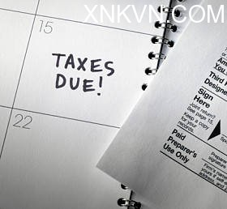
THUẾ GIÁ TRỊ GIA TĂNG
2. Đối tượng chịu thuế (Điều 2 TT219/2013):
Đối tượng chịu thuế giá trị gia tăng (GTGT) là hàng hoá, dịch vụ dùng cho sản xuất, kinh doanh và tiêu dùng ở Việt Nam (bao gồm cả hàng hóa, dịch vụ mua của tổ chức, cá nhân ở nước ngoài)

Slide 64
THUẾ GIÁ TRỊ GIA TĂNG
3. Đối tượng không chịu thuế (Điều 4 TT219/2013):
1. Sản phẩm trồng trọt, chăn nuôi, thuỷ sản, hải sản nuôi trồng, đánh bắt chưa chế biến thành các sản phẩm khác hoặc chỉ qua sơ chế thông thường của tổ chức, cá nhân tự sản xuất, đánh bắt bán ra và ở khâu nhập khẩu.
2. Sản phẩm là giống vật nuôi, giống cây trồng,

Slide 65
THUẾ GIÁ TRỊ GIA TĂNG
3. Đối tượng không chịu thuế (Điều 4 TT219/2013):
3- Sách,báo ..chính trị, giáo khoa KHKT…
4- Máy móc thiết bị trong nước chưa sản xuất được dùng cho nghiên cứu khoa học, phát triển công nghệ, tìm kiếm thăm dò phát triển mỏ dầu, khí đốt, tàu bay, dàn khoan, tàu thủy trong nước chưa sx được cần nhập khẩu tạo tài sản cố định, thuê của nước ngoài sử dụng cho sx, kinh doanh và cho thuê
5- Vũ khí ,khí tài của Quốc phòng ,an ninh…

Slide 66
THUẾ GIÁ TRỊ GIA TĂNG
3. Đối tượng không chịu thuế (Điều 4 TT219/2013):
6-Hàng viện trợ,quà biếu ,quà tặng ….
7-Hàng chuyển khẩu, quá cảnh; Hàng gia công, Hàng TNTX, nguyên liệu NK SX hàng XK; hàng hóa dịch vụ mua bán giữa nước ngoài với khu phi thuế quan và giữa các klhu phi thuế quan với nhau
8-Vàng miếng, thỏi và chưa chế tác
9-Sản phẩm xuất khẩu là tài nguyên, khoáng sản khai thác chưa chế biến theo quy định của Chính phủ

Slide 67
THUẾ GIÁ TRỊ GIA TĂNG
3. Đối tượng không chịu thuế
- Hàng NK thuộc đối tượng không chịu thuế GTGT ở khâu NK nếu thay đổi mục đích sử dụng phải kê khai và nộp thuế GTGT cho HQ nơi đăng ký tờ khai
- Thời điểm tính thuế GTGT là thời điểm thay đổi mục đích sử dụng

Slide 68
THUẾ GIÁ TRỊ GIA TĂNG
4. Căn cứ tính thuế giá trị gia tăng
Số lượng hàng hóa thực tế nhập khẩu
Giá tính thuế GTGT là Đơn giá + Thuế NK (nếu có) + Thuế TTĐB (Nếu có) + Thuế BVMT ( Nếu có) + Thuế nhập khẩu bổ sung ( nếu có)
Thuế suất

Slide 69
THUẾ NHẬP KHẨU BỔ SUNG
Các loại thuế nhập khẩu bổ sung (Điều 12,13,14 Luật Thuế XNK:
Thuế tự vệ
Thuế chống bán phá giá
Thuế chống trợ cấp.
Cách tính thuế nhập khẩu bổ sung:
Số tiền thuế tự vệ, chống bán phá giá, thuế chống trợ cấp = Số lượng x Giá tính thuế NK x Mức thuế từng mặt hàng.

Slide 70
`
THANK YOU FOR LISTENING!
Mr. Nguyễn Mạnh Hảo
Ths Luật Học
Tổng cục Hải quan Việt Nam
Email: Ngmhao1978@gmail.com
Điện thoại: 094.222.666.5

